Slide 1








Международное исследование TALIS: есть ли в России проблемы в системе профессионального развития и оценки качества работы учителей?
ВЕБИНАР
Российского тренингового центра
Института образования НИУ ВШЭ
23 сентября 2015
Пинская Марина Александровна,
ведущий научный сотрудник
Центра социально-экономического развития школы
Института образования НИУ ВШЭ, к.п.н.

Slide 2




Характеристика исследования
Международное исследование преподавания и учения (TALIS) проводится ОЭСР с 2008г.
Исследование 2013 года охватило 37 стран.
Россия официально приняла участие в TALIS в 2014 г.
Исследование проведено Институтом образования НИУ ВШЭ
Выборка включала 4076 учителей средней ступени и 198 руководителей образовательных организаций из 200 школ в 14 регионах РФ.
Исследование включает опросы учителей и директоров.
фото
Регионы РФ, принявшие участие в исследовании TALIS:
Москва
Московская область
Республика Татарстан
Санкт-Петербург
фото
5. Алтайский край
6. Челябинская область
7. Волгоградская область
8. Нижегородская область
9. Тамбовская область
10. Белгородская область
11. Рязанская область
12. Республика Коми
13. Республика Ингушетия
14. Псковская область
фото

Slide 3
Ключевые вопросы исследования:
Распределение педагогических кадров
Руководство школой
Подготовка и профессиональное развитие учителей
Оценка качества работы учителей
Взгляды, установки и приёмы преподавания
Удовлетворённость учителей работой и своим преподаванием
фото
фото
фото

Slide 4
Возрастная структура учительских кадров
В школу приходят молодые учителя
Молодые учителя выше всех оценивают престиж учительской профессии

Slide 5
Профессиональная подготовка учителей
89,9 % учителей в РФ имеют высшее образование
Среди учителей моложе 30 лет - 84%.
73% российских учителей преподают только 1 предмет,
в среднем по странам участницам ТАЛИС – 53%

Slide 6
Могут сделать следующее в некоторой степени или вполне
%
фото
фото
фото
Высшая школа экономики, Москва, 2015

Slide 7
Профессиональные приоритеты учителей
фото
фото
34% российских учителей получили прибавку к зарплате в связи с участием в деятельности профессионального развития в нерабочее время (международное среднее – 9%)
фото
Высшая школа экономики, Москва, 2015

Slide 8
Направления повышения квалификации
фото
фото
фото
Высшая школа экономики, Москва, 2014
Notes:
54% учителей говорит, что детей с ОВЗ у них нет вообще. Среднее международное -24%
44% - что их не много. Среднее международное - 71%

Slide 9
Организация профессионального развития и формы работы
фото
фото
фото
Высшая школа экономики, Москва, 2015

Slide 10
Организация профессионального развития

Slide 11
Индекс эффективности профессионального развития
фото
фото
фото
Высшая школа экономики, Москва, 2014
Notes:
54% учителей говорит, что детей с ОВЗ у них нет вообще. Среднее международное -24%
44% - что их не много. Среднее международное - 71%

Slide 12
Индекс самоэффективности
фото
фото
фото
Высшая школа экономики, Москва, 2014
Notes:
54% учителей говорит, что детей с ОВЗ у них нет вообще. Среднее международное -24%
44% - что их не много. Среднее международное - 71%

Slide 13
Система оценивания достижений учащихся
фото
фото
фото
Высшая школа экономики, Москва, 2015

Slide 14
Дифференциация по контингенту: потребности в профессиональном развитии

Slide 15
Дифференциация по возрасту: потребности в профессиональном развитии

Slide 16
Дифференциация по контингенту:
Что происходит в классе

Slide 17
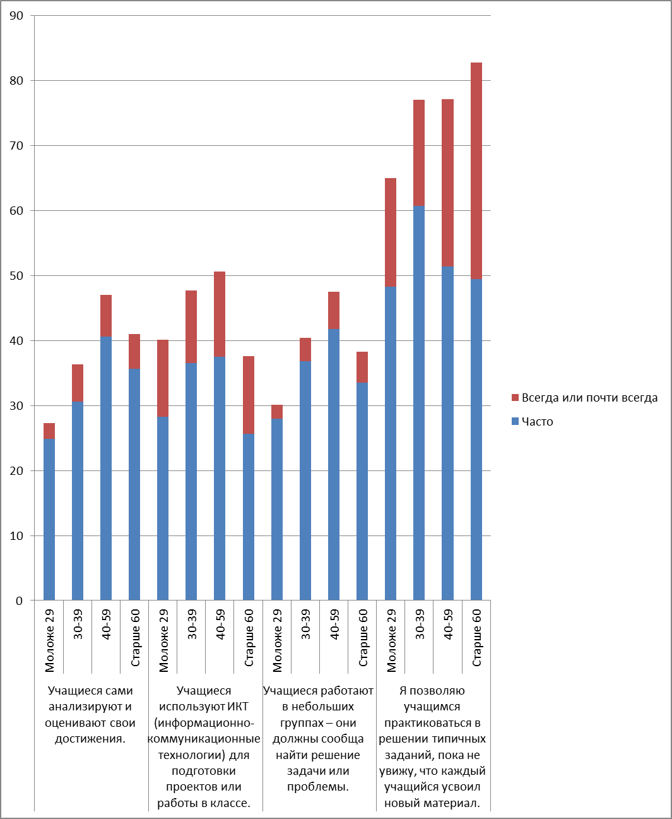
Дифференциация по возрасту:
Что происходит в классе

Slide 18
Препятствия для профессионального развития: учителя с разным контингентом
1 | У меня нет предпосылок (например, квалификации, опыта, стажа работы).
2 | Профессиональное развитие стоит слишком дорого (я не могу себе его позволить).
3 | Недостаточная поддержка со стороны начальства
4 | График работы не позволяет заниматься профессиональным развитием
5 | Нехватка времени в силу выполнения определенных семейных обязанностей
6 | Нет интересных для меня предложений / курсов профессионального развития
7 | Нет стимулов для участия в такой деятельности
Notes:
Анимация: после общей картины наплывом на одной диаграмме по первой позиции фрагмент возраста и фрагмент контингента.
Если это трудно, то обвести кружком первую позицию в обеих диаграммах

Slide 19
Препятствия для профессионального развития: учителя разного возраста
1 | У меня нет предпосылок (например, квалификации, опыта, стажа работы).
2 | Профессиональное развитие стоит слишком дорого (я не могу себе его позволить).
3 | Недостаточная поддержка со стороны начальства
4 | График работы не позволяет заниматься профессиональным развитием
5 | Нехватка времени в силу выполнения определенных семейных обязанностей
6 | Нет интересных для меня предложений / курсов профессионального развития
7 | Нет стимулов для участия в такой деятельности
Notes:
Анимация: после общей картины наплывом на одной диаграмме по первой позиции фрагмент возраста и фрагмент контингента.
Если это трудно, то обвести кружком первую позицию в обеих диаграммах

Slide 20
Удовлетворённость профессией и работой: дифференциация по контингенту

Slide 21
Удовлетворённость профессией и работой: дифференциация по возрасту

Slide 22
Дифференциация по возрасту и по контингенту в России и в среднем по странам молодые учителя

Slide 23
Дифференциация по возрасту и по контингенту в России и в среднем по странам

Slide 24
Некоторые выводы
Учителя, обучающие неблагополучные контингенты, и молодые учителя нуждаются в расширении возможностей профессионального развития, прежде всего проходящего в активных и коллегиальных формах, а также в иных возможных способах поддержки.
Содержание педагогического образования не обеспечивает молодых учителей умениями, соответствующими ФГОС и профессиональному стандарту педагогической деятельности.
Молодые учителя и учителя, работающие с неблагополучными детьми, меньше других удовлетворены местом работы и в большей степени колеблются в оценке профессиональных перспектив.
Учителя выбирают направления ПК, связанные с совершенствованием предметных и методических знаний. Проблемные ученики, дети с ОВЗ не попадают в фокус общего внимания. Содержание программ не вполне ориентировано на требования профессионального стандарта и инклюзивной образовательной политики.

Slide 25
Предложения
Действующие профессиональные регламенты требуют большей конкретизации для того, чтобы стать инструментом, организующим профессиональное развитие и практику учителей. Профессиональные умения педагога должны быть описаны подробно и ясно, операционализированы.
Программы профессионального развития должны обеспечить учителей педагогическими технологиями и инструментами для преподавания.
Нужны адресные предложения для молодых учителей и тех, кто работает с наиболее сложным контингентом.

Slide 26

СПАСИБО ЗА ВНИМАНИЕ!
info@rtc-edu.ru
www.rtc-edu.ru

